Slide 1

现代密码学
计算机科学与技术学院、国家保密学院
刘泽超

Slide 2
第六讲
散列函数和消息认证

Slide 3

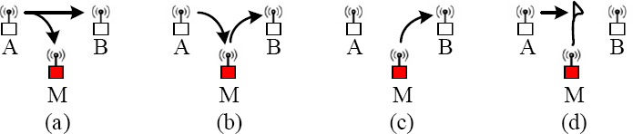
引言
网络安全威胁：
  被动攻击（Passive Attack）：敌手通过侦听和截获等手 段获取数据；
  主动攻击（Active Attack）：敌手通过伪造、重放、篡 改、乱序等手段改变数据；
图1 无线网络中的四种通信安全威胁
（a）监听；（b）篡改；（c）伪造；（d）阻断
3
计算机科学与技术学院

Slide 4
引言
消息认证（Message Authentication）的目的：
  验证消息的完整性，确认数据在传送和存储过程中未 受到主动攻击。
消息认证的方式：
  散列函数（Hash）：将任意长度的消息变换为定长的 消息摘要，并加以认证；
  消息认证码（MAC）：依赖公开的函数（密钥控制下） 对消息处理，生成定长的认证标识，并加以认证；
4
计算机科学与技术学院

Slide 5




本讲主要内容
Hash函数
基于分组密码的Hash函数
Hash算法MD5
Hash算法SHA
消息认证码
5
计算机科学与技术学院

Slide 6
Hash函数定义
散列函数 H 是一个公开的函数，它将任意长度的消息M变换为固定长 度的散列码 h 。
h＝H (M)
– M：变长消息，H(M)：定长的散列值
散列函数是一种算法，算法的输出内容称为散列码或者消息摘要。
消息摘要要唯一地对应原始消息，如果原始消息改变并且再次通过散列函数，它将生成不同的消息摘要，因此散列函数能用来检测消息地完整性，保证消息从建立开始到收到为止没有被改变和破坏。
散列函数又称为：哈希（ Hash ）函数、数字指纹（Digital
fingerprint)、压缩（Compression)函数、数据认证码（Data Authentication Code）等
计算机科学与技术学院

Slide 7
Hash函数的要求
H 能用于任意大小的分组;
H 能产生定长的输出;
对任何给定的x，H(x)要相对易于计算，使得硬件和软件 实现成为实际可能;
对任何给定的码 h ，寻找 x 使得 H(x)＝h 在计算上是不可 行的，即单向性（one-way）;
对任意给定的分组 x，寻找不等于x 的 y，使得 H(x)＝H(y)
在计算上是不可行的，即弱抗冲突性(Weak Collision-free);
寻找对任意的 (x, y) 对使得 H(x)＝H (y) 在计算上是不可行 的，即强抗冲突性(Strong Collision-free);
计算机科学与技术学院

Slide 8
Hash函数的一般结构
具体思想:
  把原始消息M分成一些固定长度的块Y_{i}
  最后一块padding 并使其包含消息M长度
  设定初始值CV₀
  压缩函数 f, CV_{i}＝f (CV_{i-1}, Y_{i-1})
  最后一个 CV_{i} 为Hash值
计算机科学与技术学院

Slide 9
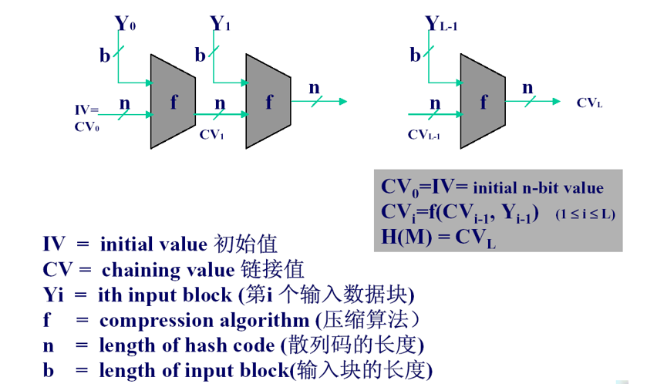
Hash函数的一般结构
计算机科学与技术学院

Slide 10
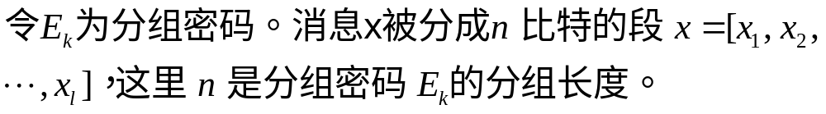
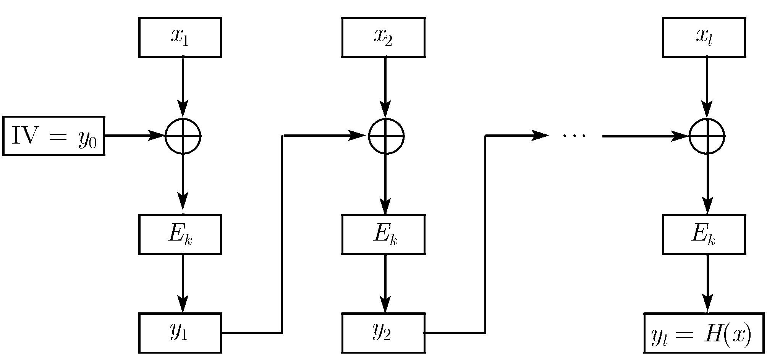


基于分组密码的Hash函数
基于分组密码的CBC 工作模式的Hash 函数H
首先选取一个初始向量
令 然后计算
计算机科学与技术学院

Slide 11
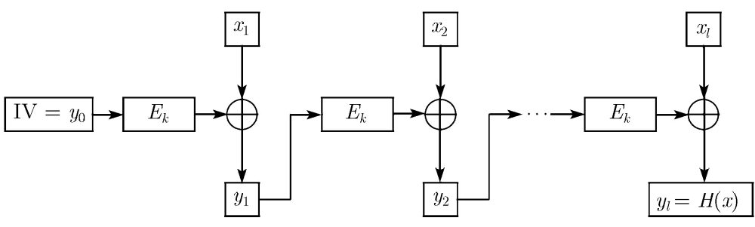
基于分组密码的Hash函数
基于分组密码的CFB 工作模式的Hash 函数H
首先选取一个初始向量
令 然后计算
计算机科学与技术学院

Slide 12
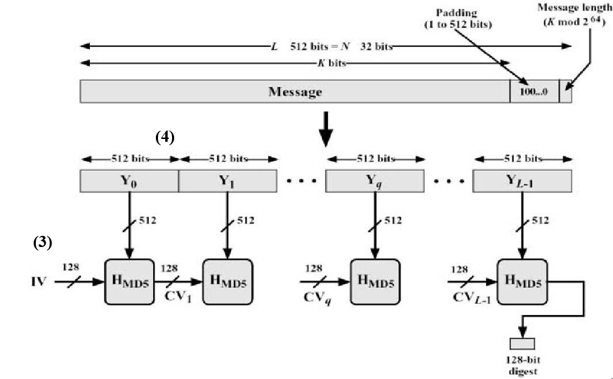
Hash算法MD5
1992年, Ron Rivest 完成MD5 (RFC 1321)
  http://www.faqs.org/rfcs/rfc1321.html
MD5（Message Digest）
  输入：任意长度的消息
  输入分组长度：512 bit
  输出：128 bit 消息
计算机科学与技术学院

Slide 13
MD5算法过程：
（1）消息填充
对消息进行填充，使其比特数与448模512同余， 即填充长度为512的整数倍减去64,留出64比特在
下一步中使用：
| M₁ |≡ 448 mod 512
if | M |= 448 mod 512, then | M₁ |=| M | +512
填充方法：填充比特串的最高位为1，其余各位均 为0。最少要补1比特，最多补512比特（补一个 组）。
M₁ = M || Padding
计算机科学与技术学院

Slide 14
MD5算法过程：
（2）附加消息长度
M ₂ = M ₁ || Length M = M || Padding || Length
Length =| M | mod 2⁶⁴ , 低位字节优先,表示为64bit长
过程（1）和（2）执行后，消息的长度为512的倍数，假设扩展后的长度为 L×512 比特，将消息以512比特为单位进行分组，用Y₀,Y₁,…,Y_{L-1}表示。
同样扩展后的消息以字（32比特）为单位可表示 为 M₂[0…N-1]，N＝L×16。
计算机科学与技术学院

Slide 15
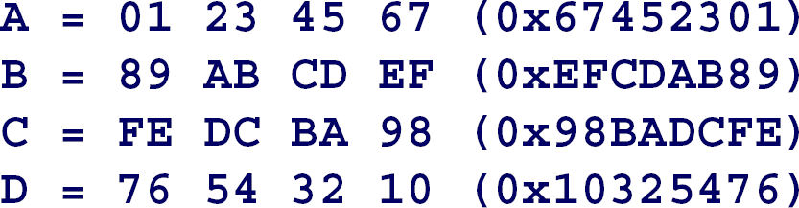
MD5算法过程：
（3）初始化链接向量
缓冲区为128bit，记为 CVq，用于存放散列函数的中间及最终结果， CV₀ = IV 为初始化值。
缓冲区可表示为4个32bit的寄存器(A,B,C,D)，它们也称为链接变量，其初始化如下：
计算机科学与技术学院

Slide 16
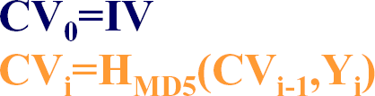

MD5算法过程：
（4）处理消息分组
以消息分组（512bits）为单位，每一分组 Yq (q = 0,1,…,L-1) 经过4个循环的压缩算法, 表示为：
（5）输出结果
计算机科学与技术学院

Slide 17
MD5的分组处理过程
Y_{q}512位
CV_{q}128位
A
B
C
D
F, T[1…16], X[i], 16步
MD5 分组处理过程
A
B
C
D
G, T[17…32], X[p₂(i)], 16步
A
B
C
D
H, T[33…48], X[p₃(i)], 16步
A
B
C
D
I, T[49…64], X[p₄(i)], 16步
+
+
+
+
CV_{q+1}128位
计算机科学与技术学院

Slide 18
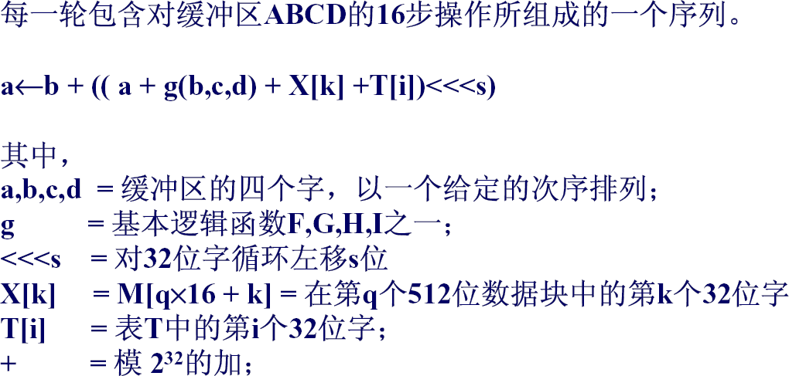
MD5的每一步迭代过程
计算机科学与技术学院

Slide 19
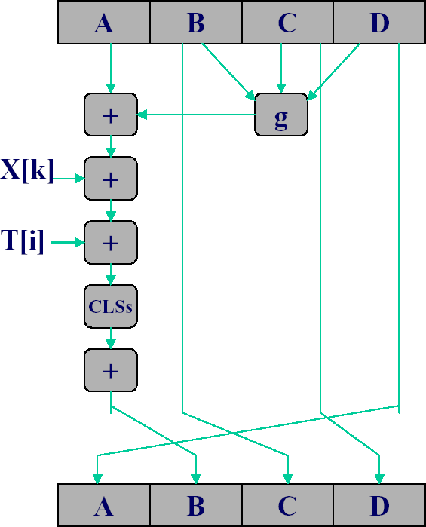
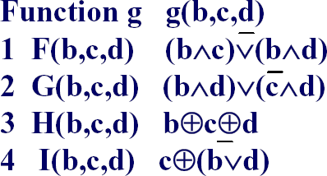
MD5的每一步迭代过程
T[i]定义为：
T[i]=⎣2³²|sin(i)|⎦，i=1, 2,…,64，
计算机科学与技术学院

Slide 20
MD5的每一步迭代过程
MD5压缩的每个512比特消息分组要经过4轮处理，第1轮以其32比特连续分组的初始顺序使用，而第2至4轮处理按如下三个置换计算出的顺序使用：
p₂(i)=(1+5i)mod 16
p₃(i)=(5+3i)mod 16
p₄(i)=7i mod 16，
这里 i=0, 1,…,15。
4轮中每一步的循环左移位数见下表。
步数 轮数 | 1 | 2 | 3 | 4 | 5 | 6 | 7 | 8 | 9 | 10 | 11 | 12 | 13 | 14 | 15 | 16
1 | 7 | 12 | 17 | 22 | 7 | 12 | 17 | 22 | 7 | 12 | 17 | 22 | 7 | 12 | 17 | 22
2 | 5 | 9 | 14 | 20 | 5 | 9 | 14 | 20 | 5 | 9 | 14 | 20 | 5 | 9 | 14 | 20
3 | 4 | 11 | 16 | 23 | 4 | 11 | 16 | 23 | 4 | 11 | 16 | 23 | 4 | 11 | 16 | 23
4 | 6 | 10 | 15 | 21 | 6 | 10 | 15 | 21 | 6 | 10 | 15 | 21 | 6 | 10 | 15 | 21
计算机科学与技术学院

Slide 21
Hash算法SHA
SHA是美国NIST和NSA设计的一种标准算法SHA (Secure Hash Algorithm)，用于数字签字标准算法DSS (Digital Signature Standard)，亦可用于其它需要用Hash算法的情况。SHA具有较高的安全性。
  输入消息长度小于2⁶⁴ bit
  输出压缩值为160 bit
计算机科学与技术学院

Slide 22
SHA的描述
输入长度少于2⁶⁴比特，输出160比特。输入分成512比特块。
附加信息位使长度mod512与448同余。
一组64比特附在后面，看作是64比特的整数，包含原来未加附加位的信息长度。
MD缓冲器初始化。缓冲区分为５个寄存器(A,B,C,D,E)，每个32比特，初始值分别为：
A=67 45 32 10 B=EF CD AB 89
C=98 BA DC FE D=10 32 54 76
E=C3 D2 E1 F0
计算机科学与技术学院

Slide 23
SHA对512比特组的信息的处理
算法的核心是４轮操作，每轮20步，每轮的结构类似但是逻辑函数不同，分别为f₁ ,f₂ ,f₃ ,f₄ 每轮输入512比特，输出160比特。
ABCDE,每轮用的常数K_{t,},0≤t≤79,其实只有4个不同的常数
5A827999 0 ≤t≤19
6ED9EBA1 20≤t≤39
K_{t}＝ 8F1BDBDC 40≤t≤59
CA62C1D6 60≤t≤79
当L组运算结束后，由第L步的输出160比特作H(m)。
计算机科学与技术学院

Slide 24
SHA对512比特组的信息的处理
512
160
32
A
B
C
D
E
f₁ , W, K[0…19]
A
B
C
D
E
f₂, W, K[20…39]
A
B
C
D
E
f₃, W, K[40…59]
A
B
C
D
E
f₄, W, K[60…79]
＋
＋
＋
＋
＋
160
计算机科学与技术学院

Slide 25
SHA计算步骤
SHA每一步是如下计算的：
(A,B,C,D,E) ←
((E+f (t,B,C,D))+S⁵(A)+W_{t}),A,S³⁰(B),C,D)
t为步数，
f (t,B,C,D)为第t步的逻辑函数。
S^{k}为左旋转移位k位。
W_{t}为由512比特的输入组导出32比特的第t块。
K_{t}为附加的常数。
+为mod 2³²的加法。
计算机科学与技术学院

Slide 26
SHA计算步骤
A
B
C
D
E
f
+
S⁵
+
S³⁰
+
W_{t}
+
K_{t}
A
B
C
D
E
计算机科学与技术学院

Slide 27
SHA计算步骤
每个函数的输入为32比特，输出是一个32比特字，有一系列逻辑运算而得到的。输出的第n位为BCD3输入第n位的函数。
(B∧C) ∨( B∧D) 0 ≤t≤19
B ⊕ C ⊕ D 20≤t≤39
f(t,B,C,D)=(B ∧ C) ∨(B ∧ D) ∨(C ∧ D) 40≤t≤59
B ⊕ C ⊕ D 60≤t≤79
计算机科学与技术学院

Slide 28
SHA与MD5的比较
最主要不同点，SHA比MD5长了32比特，如果采用强行攻击， SHA显然比MD5抗攻击能力强。
MD5已有了密码分析的攻击方法，故较脆弱。
MD5效率比SHA高。
两者都比较容易实现。
Rivest公开了MD5的设计决策，但SHA的设计者则不愿公开。
计算机科学与技术学院

Slide 29
消息认证码
Message Authentication Code（MAC）
  使用一个密钥生成一个固定大小的小数据块，并加入 到消息中，称 MAC，或密码校验和（cryptographic checksum）。
MAC的作用：
  接收者可以确信消息M未被改变；
  接收者可以确信消息来自所声称的发送者；
  如果消息中包含顺序码（如HDLC,X.25,TCP），则接 收者可以保证消息的正常顺序；
MAC函数类似于加密函数，但不需要可逆性。因 此在数学上比加密算法被攻击的弱点要少。
计算机科学与技术学院

Slide 30


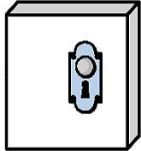

MAC函数
K
M
MAC
K ：双方共享的一个密钥；
M ：变长的消息；
MAC = C_{K} ( M ) ：定长的认证码；
MAC 一般为多对一函数；
计算机科学与技术学院

Slide 31
MAC函数用于消息认证
A (Source)
B (Destination)
C
MAC
Send
M
K
M
M
Equal ?
K
C
MAC
MAC
MAC
MAC函数：MAC = C_{K} ( M )
  K 为通信双方A 和 B 共享的一个密钥；
  M 为原始消息， MAC 为消息认证码；
计算机科学与技术学院

Slide 32
MAC应具备的性质
如果一个攻击者得到 M 和 C_{K} (M)，则攻击者构造一个消息 M’ 使得
C_{K}(M’) = C_{K} (M) 应具有计算复杂性意义下的不可行性。
C_{K} (M)应均匀分布，即：随机选择消息 M 和M’，C_{K} (M) = C_{K} (M’)的概 率是2^{-n}，其中 n 是 MAC 的位数。
令 M’ 为M 的某些变换，即：M’ = f (M)，（例如：f 可以涉及 M 中一 个或多个给定位的反转），在这种情况下，C_{K} (M) = C_{K} (M’)的概率是 2^{-n}，其中 n 是 MAC 的位数。
计算机科学与技术学院

Slide 33
基于DES的CBC-MAC
算法来源
  FIPS publication (FIPS PUB 113) http://www.itl.nist.gov/fipspubs/fip113.htm
  ANSI standard (X9.17)
使用CBC(Cipher Block Chaining)方式，初始向量为IV=0
将数据按64位分组，D₁, D₂, … , D_{N}，必要时最后一个数据块用 0 向右 填充。
运用DES算法E，密钥为K。
数据认证码(DAC)的计算如下：
O1 = E_{K} (D1)
O2 = E_{K} (D2⊕O1) O3 = E_{K} (D3⊕O2)
…
ON = E_{K}(DN⊕ON-1)
计算机科学与技术学院

Slide 34
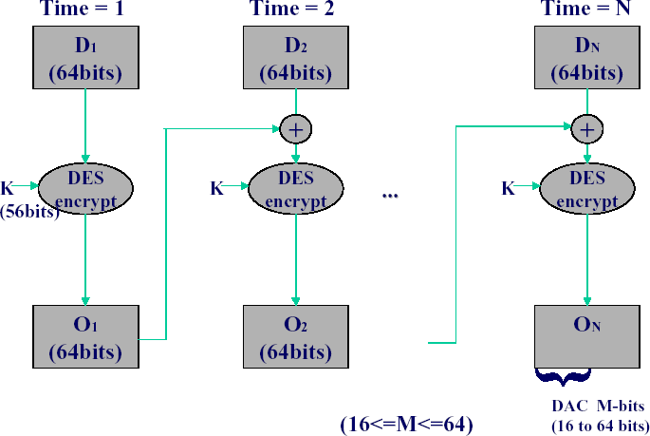
基于DES的CBC-MAC
O_{i} = E_{K} (D_{i} ⊕ O_{i-1}) O₀ = {0}⁶⁴
i = 1,2,…,N
计算机科学与技术学院

